Slide 1

Montréal
2017

Slide 2
Week-end illimité = 13,75 $
Hébergement

Slide 3
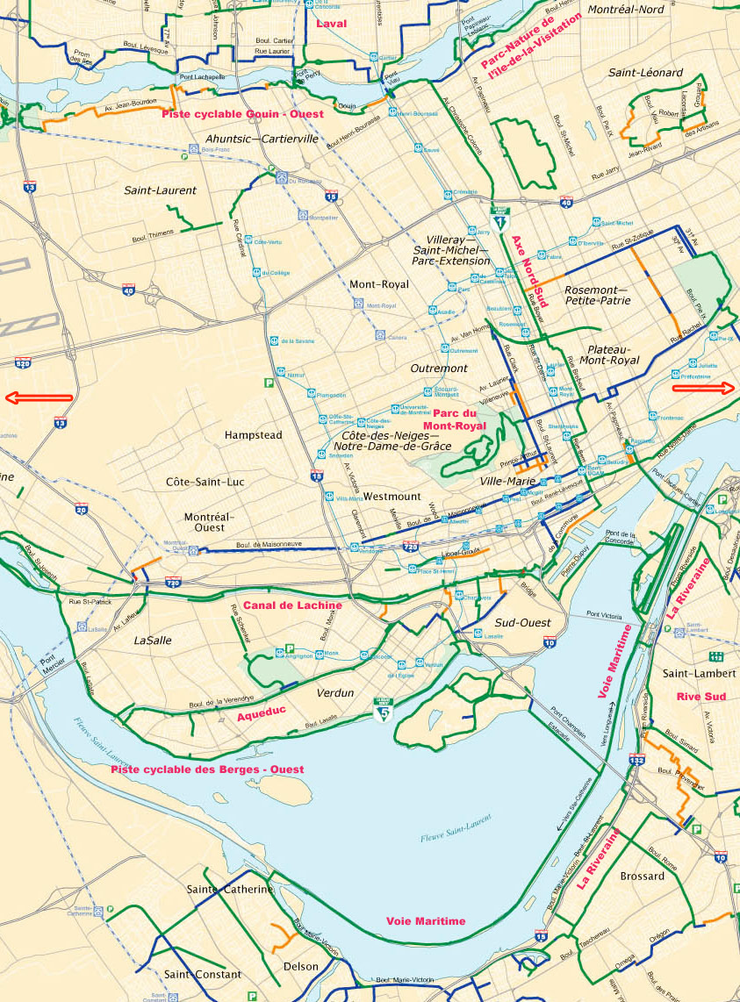
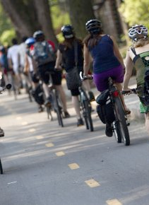
Hébergement
Il y a plus de 500 kilomètres de pistes cyclables à Montréal

Slide 4
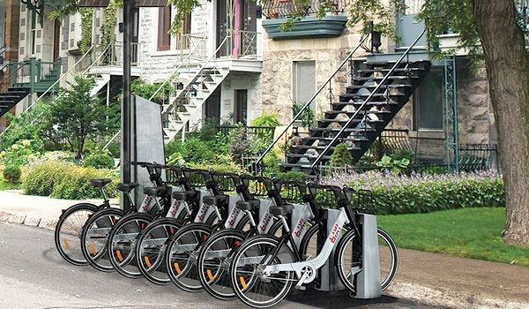
Les vélos BIXI : 5 $ pour 24 heures
trajets de 45 mins
5120 vélos et 411 stations

Slide 5
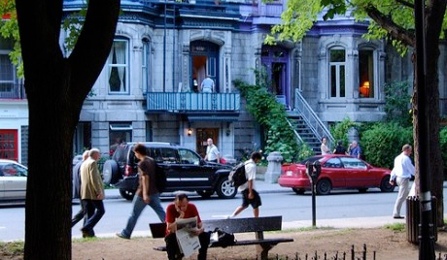
Les quartiers

Slide 6
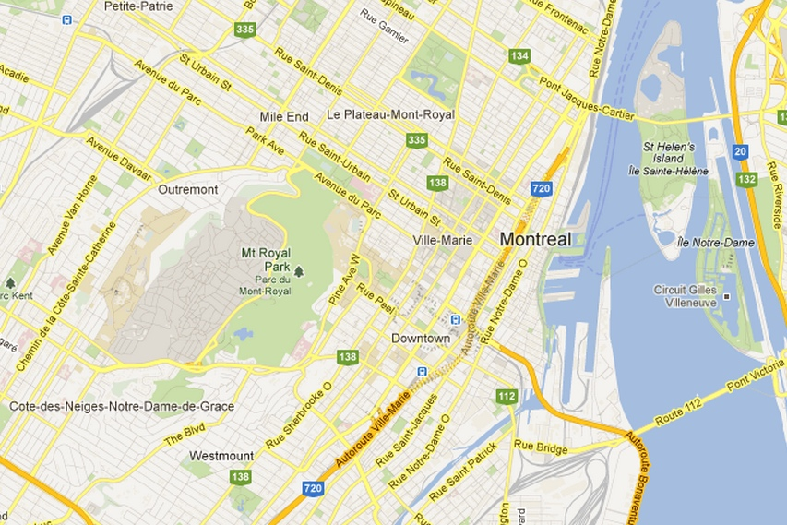
Les quartiers
Le Plateau-
Mont-Royal
Le Village
Le Quartier Latin
Hôtel
Le Vieux-Port
Le centre-ville

Slide 7
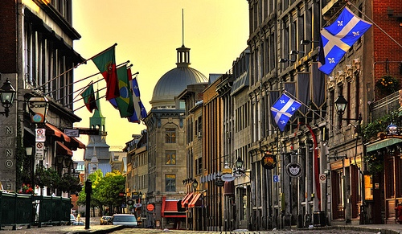
Le Vieux-Port
le quartier historique

Slide 8
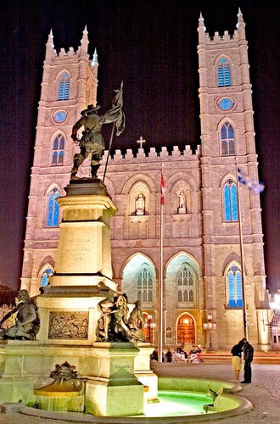
Le Vieux-Port
La basilique Notre-Dame
rue St-Paul et rue St-Jacques
Le Marché Bonsecours (boutiques de créations « faites au Québec »)
Les bateaux-mouches

Slide 9
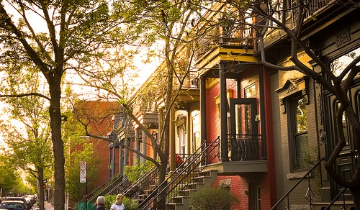
Le Plateau-Mont-Royal
le quartier bohème de Montréal

Slide 10
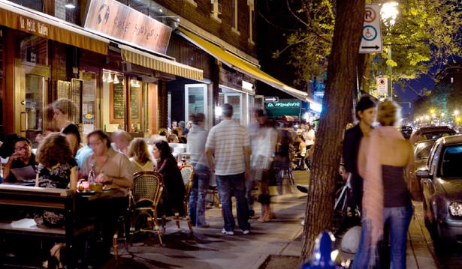
L’avenue Mont-Royal
La rue Saint-Denis
La rue Saint-Laurent
Restaurants, bars, cafés, boutiques

Slide 11
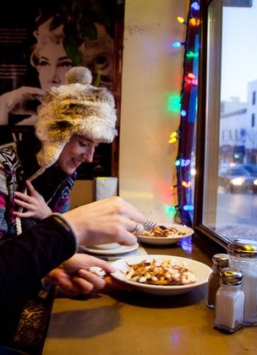
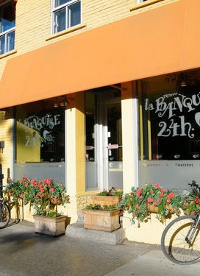
La poutine !
Patati Patata
4177, St-Laurent
La banquise
994, rue Rachel Est

Slide 12
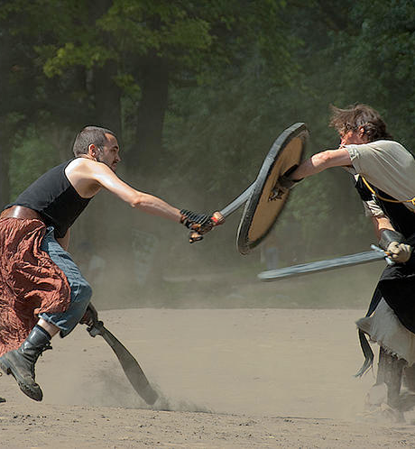
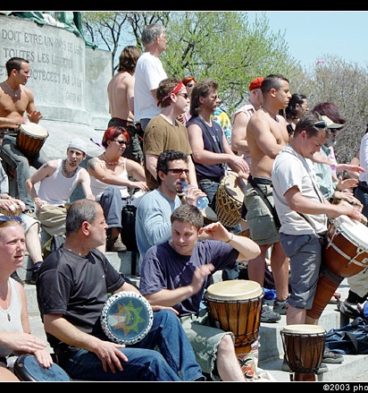
Les Tam-Tams du Parc Mont-Royal
(tous les dimanches depuis 20 ans)

Slide 13
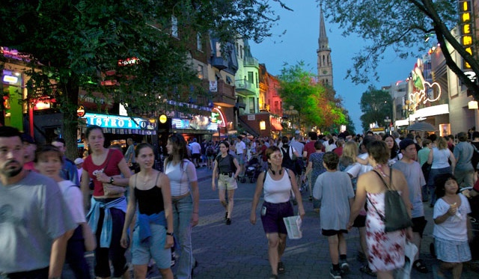
Le Quartier Latin
Rue St-Denis
Café, restos, libraires, cinémas, etc.

Slide 14
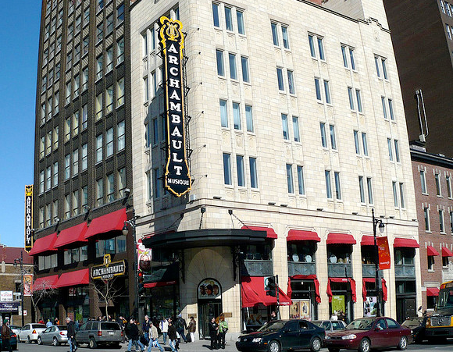
Librarie Archambault
500, rue Sainte-Catherine Est

Slide 15
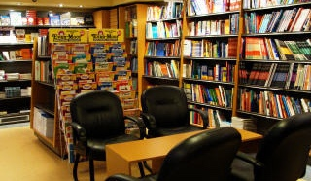
Librarie Michel Fortin
Librairie des langues
3714, rue Saint-Denis

Slide 16
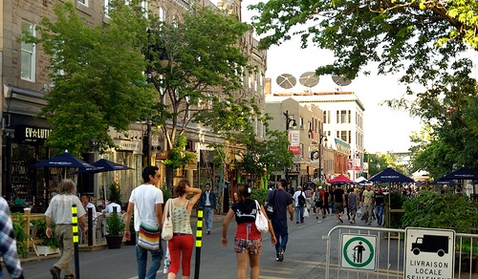
Le Village
Rue Ste-Catherine
boutiques, cafés, restos, boîtes de nuit

Slide 17
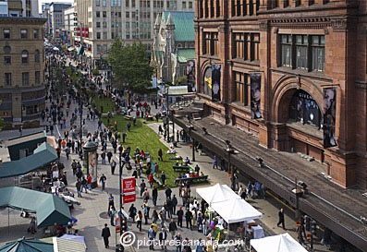
Le centre-ville
Métros McGill, Rue Ste-Cathérine
Place-des-Arts

Slide 18
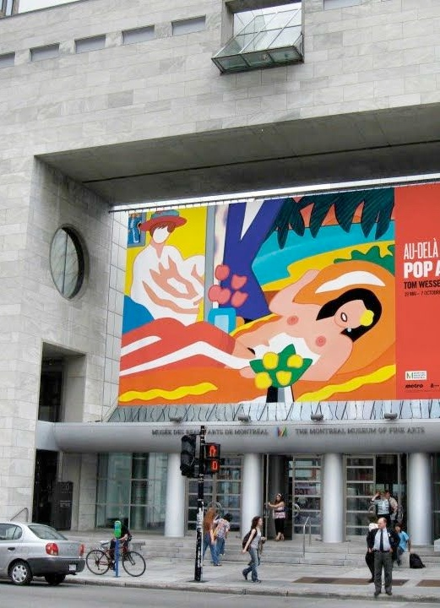
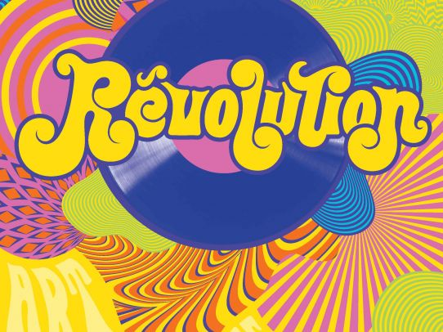
Musée des beaux-arts
« RÉVOLUTION est une odyssée tout en musique qui retrace les idéaux et les aspirations de la fin des années 1960 exprimés dans la musique, le cinéma, la mode et le design. »
(Tarif 12 $ ou 20 $, selon l’âge - 30 ans)
Métro Peel
1380 rue Sherbrooke Ouest

Slide 19
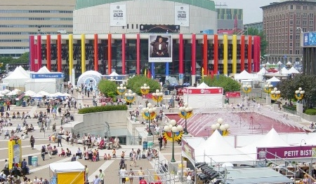

Place des arts
du 12 au 31 juillet
Métro Place-des-Arts

Slide 20
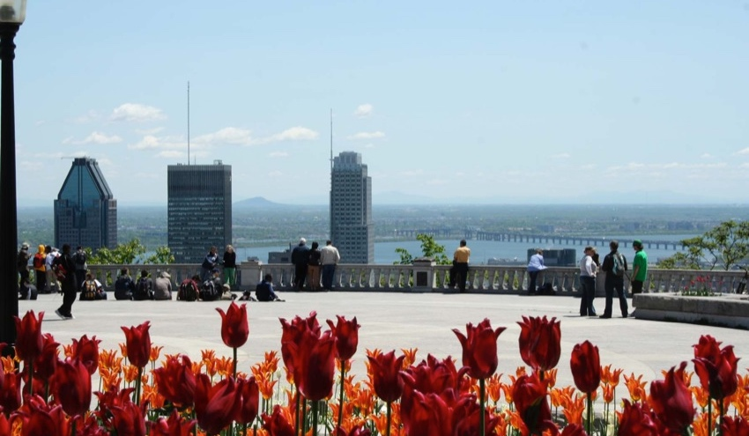
Le Belvédère du Mont-Royal
Métro McGill

Slide 21
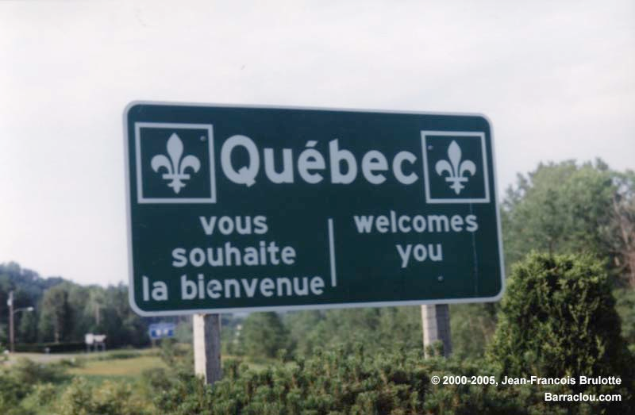
Bon Voyage !

Slide 22
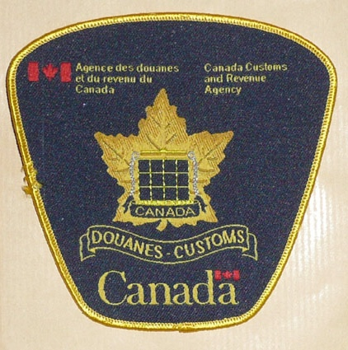
À savoir
Soyez certain d’avoir tout ce qu’il faut pour aller au Canada (passeport, visa, carte de résidence permanente, etc.)
Départ: 8h, Adirondack Circle
Durée du trajet: 3 heures
Notez les numéros en cas d’urgence
1 USD = 1,25 CAD

